Slide 1
KNYGOJE RANDU GYVENIMO TIESĄ
Atsimenu, kai būdama antroje klasėje perskaičiau Antuano De Sent-Egziuperi „Mažąjį princą“. Nesupratau joje nieko, maža to – ji man pasirodė nuobodi. Ir tik vėliau, po kelerių metų, aš ją iš tikro „atradau“. Supratau – nereikia skubėti, reikia išmokti skaityti. Knygos augina, bet nelaiku perskaityta knyga gali būti nesuprasta.

Slide 2
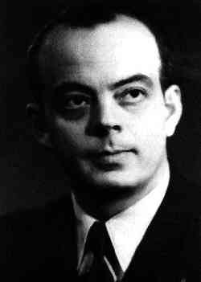
Koledže gavo pravardę - Lunatikas. Jis kitoks nei visi: susimąstęs, užsisvajojęs, užsižiūrėjęs į dangų, net jei tame danguje, daugelio požiūriu, nieko nėra.
A. de Sent-Egziuperi – karo lakūnas
ĮDOMŪS FAKTAI:
Nuo knygos pasirodymo 1943 m. milijonai žmonių skaito šią alegorinę pasaką, išverstą kone į 80 pasaulio kalbų;
1987 m. Rusijos astronautai atrado naują asteroidą (jis skrieja tarp Marso ir Jupiterio, skersmuo devyniolika kilometrų) ir pavadino jį „Mažojo princo“ autoriaus vardu;
Ant 50-ies frankų banknoto vaizduojamas A.de Sent-Egziuperi, mažasis princas ir parijęs dramblį smauglys;
„Mažasis princas“ – tai mėgstamiausias visų laikų didžiųjų Prancūzijos rašytojų ir lakūnų kūrinys.

Slide 3
DEDIKACIJA – kūrinio paskyrimas kokiam nors asmeniui
Knyga dedikuojama Leonui Vertui – žydui, kuriam labai reikia paguodos.
Juntama jungtis tarp suaugusių ir vaikų pasaulių.

Slide 4
SITUACIJA
Pasaka „Mažasis princas“ atsirado rašytojui išgyvenant klaikią pasaulinę grėsmę, baimę, kurią juto kiekvienas žmogus karo metu. Didžiulis troškimas kilti į mūšį su savo eskadrile ir žinojimas, kad esi netinkamas karo tarnybai dėl silpnos sveikatos, bejėgiškumas skaudžiai žeidė A.de Sent-Egziuperi.
1944 m. liepos 31 d. A. de Sent-Egziuperi iš žvalgybinio skrydžio nebegrįžo . Manoma, kad jį pašovė ir nugramzdino į Viduržiemio jūrą naikinamosios vokiečių aviacijos lėktuvas.

Slide 5
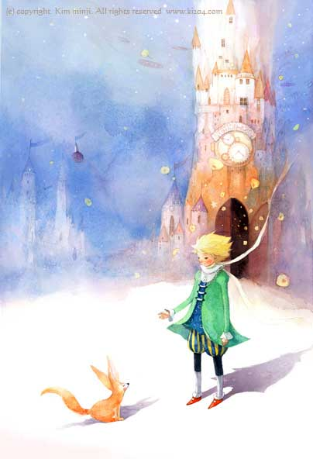
Beje, pats Antuanas de Sent-Egziuperi sakė:,,...nenorėčiau, kad mano knygą kas nors skaitytų paviršutiniškai.“

Slide 6
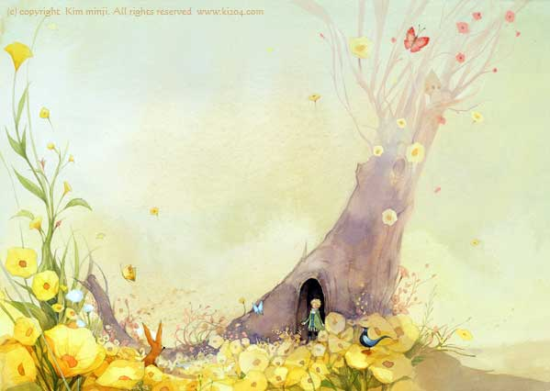
Antuanas de Sent-Egziuperi
,,Mažasis princas”
VEIKĖJAI

Slide 7
L a k ū n a s
Gali priminti patį rašytoją – pašto lakūną, kuriam taisyti paprastos konstrukcijos aeroplaną, ištikus nelaimei, nebuvo pirmiena.
Kita vertus, šis veikėjas gali asocijuotis su kiekvienu žmogumi, norinčiu pakilti virš savo kasdienybės, išskleisti savo svajonių sparnus ir siekti idealo.

Slide 8
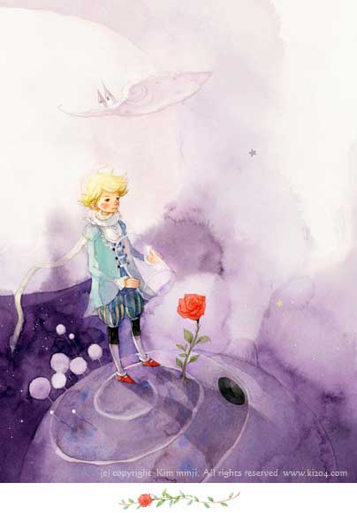
M a ž a s i s p r i n c a s
Tai yra vaikas, glūdintis kiekviename iš mūsų.

Slide 9
1 užduotis
Pabandykite paaiškinti, kodėl rašytojas A. de Sent-Egziuperi mažąjį vaiką pavadino p r i n c u, suteikė jam aukštos kilmės statusą.
Prisiminkite ir pasakokite savo vaikystės potyrius ar poelgius, kurie stebino aplinkinius žmones jūsų išmintimi, širdingumu, atsakingumu, rimtumu, atkaklumu, nepaprasta išmone ir sielos gelme.

Slide 10
2 užduotis
Dabartinį ekonominį sunkmetį didžioji žmonių dalis vertina labai neigiamai: maži atlyginimai arba visiškai netenkama darbo, prarandamas tikėjimas dėl užtikrinto rytojaus... Ši situacija gali būti prilyginama priverstiniam lakūno nusileidimui Sacharoje.
Tik vedamas vidinio savo vaiko žmogus gali atrasti gyvybės vandens šulinį ir pradėti naują gyvenimą. Parašykite 3-4 sakinius, kuriuos Mažasis Princas galėtų pasakyti ekonominės krizės metu šiuolaikiniam žmogui. Kodėl?

Slide 11
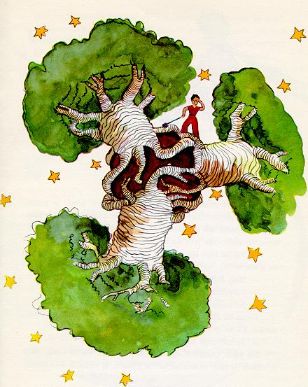
BAOBABAI

Slide 12
3 užduotis.
Perskaitykite mokslinį aprašymą apie baobabo medį ir atsakykite į pateiktus klausimus:
Kokios medžio savybės ryškėja Afrikos legendose apie baobabą?
Kokie faktai kalba apie šio medžio atsparumą ir gajumą?
Afrikos gyventojai baobabo medį priskiria prie maginių medžių.
(Kuo pasireiškia seniausio ir didžiausio pasaulyje medžio stebuklingumas?)

Slide 13
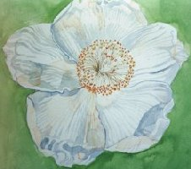
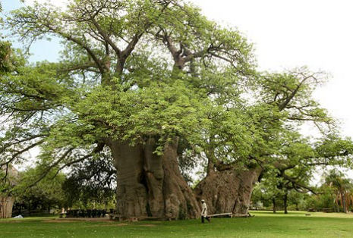
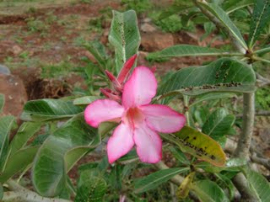
BAOBABAI
Kasdien vis ką nors sužinodavau apie jo planetą, apie tai, kaip jis išvyko, kaip keliavo. Tatai išaiškėdavo pamažu, samprotaujant apie šį bei tą. Pavyzdžiui, trečią dieną išgirdau, koks nelemtas dalykas yra baobabų kerojimas.

Slide 14
Baobabas (lot. pavadinimas Adansonia digitata) – tai masyvus bomakmedinių šeimos medis, augantis Afrikos savanose, taip pat aptinkamas Australijoje ir Azijoje. Baobabų žinomos 8 rūšys. Baobabo aukštis iki 25 m, kamieno skersmuo apie 12 m . Išgyvena iki 4 – 5 tūkstančių metų. Tai vienas didžiausių medžių pasaulyje.
Baobabas atrodo labai įspūdingai ir keistai. Tai lapuotis medis, tačiau 9 mėnesius per metus būna be lapų, todėl pažiūrėjus atrodo, kad auga šaknimis į viršų. Afrikos legenda pasakoja, kad velnias baobabą išrovė, apvertė ir įkišo į žemę. Taip ir paliko augti šaknimis į viršų. Anot kitos legendos, baobabas – pirmasis medis, atsiradęs Žemėje. Vieną dieną jis išvydo gražią aukštą palmę ir užsimanė būti aukštesnis. Kitą dieną jis pamatė medį su gražiais dideliais žiedais, tada ir jis užsimanė gražių didelių žiedų. Trečią dieną jis pastebėjo figmedį ir panorėjo didelių sultingų vaisių. Dievui atsibodo pildyti jo norus, tada išrovė baobabą, apvertęs šaknimis į viršų, įkišo į žemę, kad tas užsičiauptų.

Slide 15
Baobabai labai atsparūs. Medis gali būti sudegintas ar nupjautos jo šaknys, bet sugeba atželti iš vienos šaknies ataugos ir toliau augti. Baobabai puikiai prisitaikę kaupti vandenį. Jie susikuria savo ekosistemą, todėl tampa daugelio gyvūnų maitintojais, pradedant nuo mažiausių organizmų, gyvenančių žievės plyšiuose, ir baigiant paukščiais ar stambiais žinduoliais. Paukščiai suka lizdus baobabo šakose, beždžionės babuinai, lemūrai skina vaisius, šikšnosparniai minta žiedų nektaru ir žiedadulkėmis, o drambliai atsilaužia ir ėda patį medį.
Baobabai auga iš sėklų. Mažas baobabas savo forma visiškai nepanašus į baobabą. Ir turbūt todėl Afrikos gyventojai tiki, kad baobabas yra ne toks kaip kiti medžiai – jis stebuklingas, jis auga kitaip, o vieną dieną garsiai griūna visu ūgiu žemėn, subyra ir išnyksta. Pasenęs medis ima pūti iš vidaus kol suyra ir nugriūna, o lieka krūva subyrėjusio pluošto. Todėl žmonės sako, kad baobabai nemiršta, jie paprasčiausiai pradingsta. Nesistebima, kad jie laikomi netgi magiškais medžiais.

Slide 16
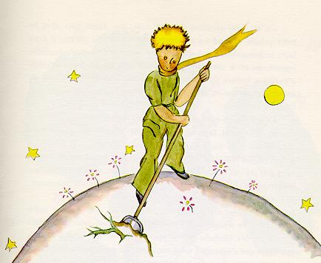
Namų darbas
Kodėl toks didelis dėmesys mažojo princo planetoje skiriamas baobabams?
Kokių baobabų yra tavo gyvenime?

Slide 17
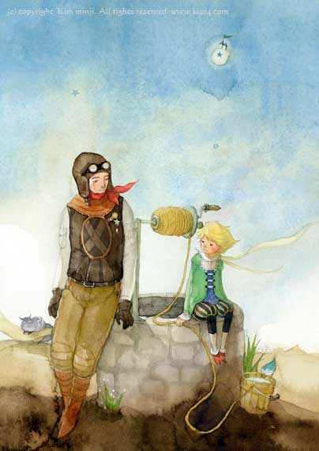
Užrašykite kūrinio temą

Slide 18
Užrašykite kūrinio temą
pasakotojo lakūno susitikimas su Mažuoju princu.

Slide 19
Ši pasaka ir prasideda samprotavimu apie suaugusius žmones.
,,Suaugę žmonės man patarė mesti į šalį (...) paišymą ir verčiau susidomėti geografija, istorija, skaičiavimu ir gramatika. Šitaip tad, būdamas šešerių metų, aš amžinai atsižadėjau puikios dailininko karjeros. Mane įstūmė į nusivylimą tai, kad nenusisekė piešiniai Nr.1 ir Nr.2.

Slide 20
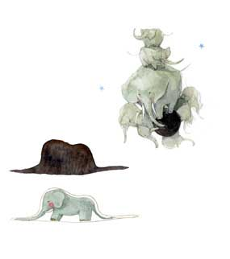

Slide 21
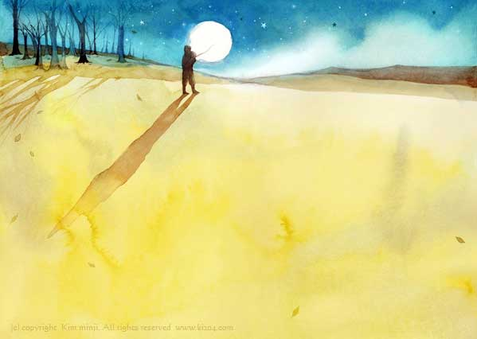

Slide 22
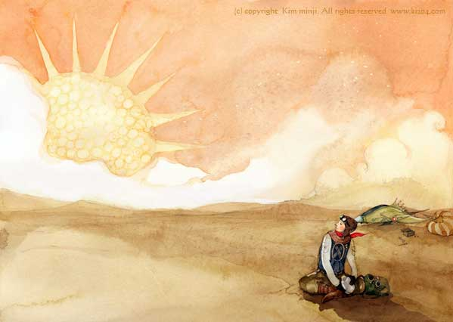

Slide 23
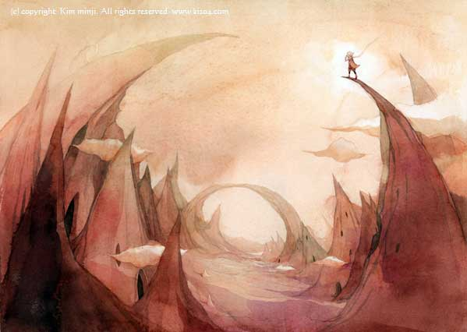

Slide 24
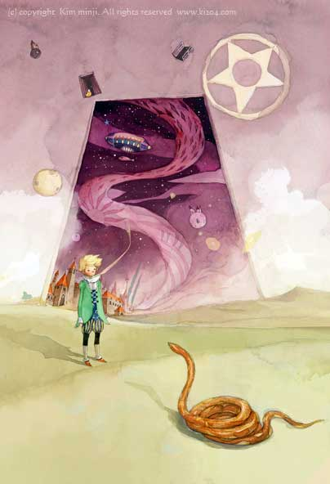

Slide 26
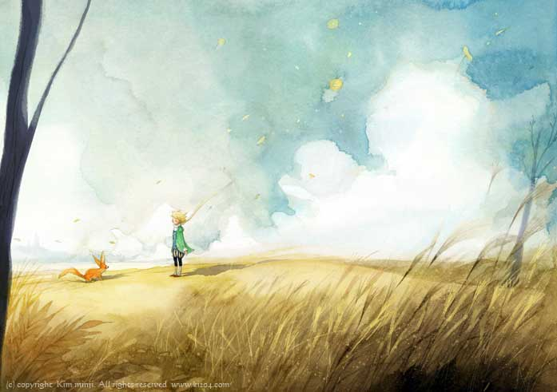

Slide 28
Klausymas
Kokių gyvenimo paslapčių Mažąjį princą pamokė lapė?
Kodėl lapė manė, kad jos prijaukinimas prasmingas? Kokia lapės paslaptis?
https://www.youtube.com/watch?v=t0vrVri_Kto

Slide 29
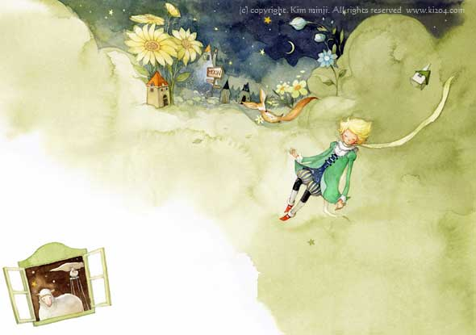

Slide 30
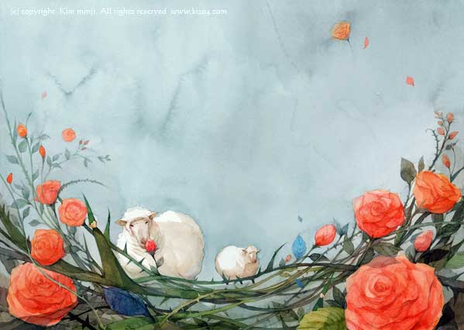

Slide 31
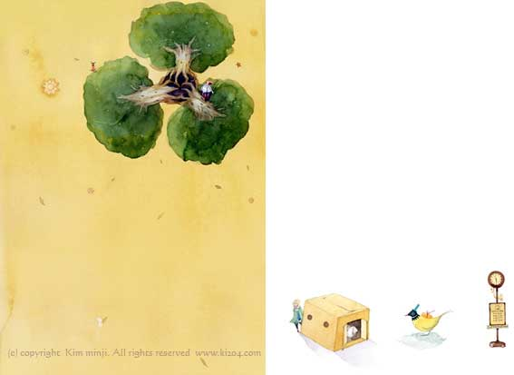

Slide 32
Perskaityk tekstą ir atsakyk į klausimus
1. Parašyk ištraukos temą ir pagrindinę mintį. 2 t.
2. Iš ko matome mažojo princo išmintingumą? 1 t.
3. Kodėl toks didelis dėmesys planetoje skiriamas baobabams? Užrašyk tiesioginę ir perkeltinę prasmę. 2t.
4. Kodėl mažasis princas baobabų išrovimą vadina nuobodžiu darbu? 1t.
5. Ar visada vaikas gali baobabus „išrauti“ iš savo gyvenimo? Kodėl? 2t.
6.Kodėl šis kūrinys vadinamas literatūrine pasaka? 1t.
7. Paaiškink žodžio atsidėjęs rašybą. Pap. Men.pr. 1t.

Slide 33
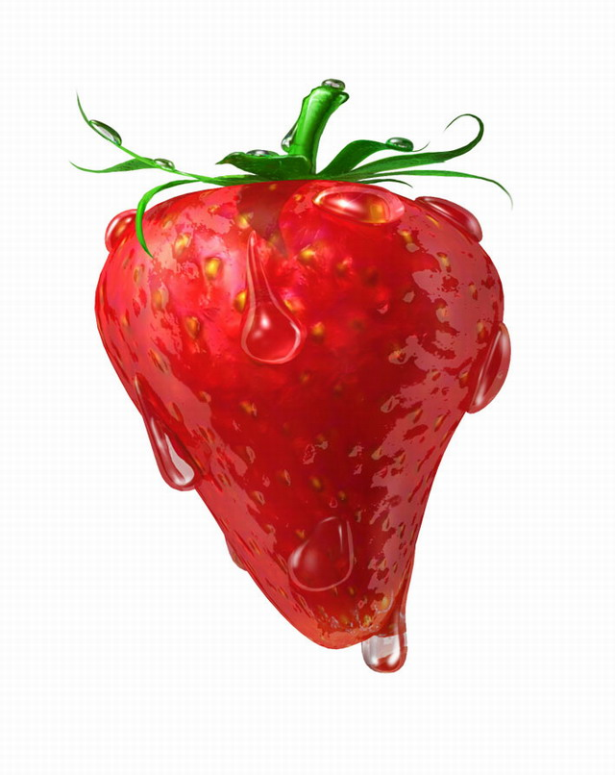
Palyginimas
vaizdingas dviejų panašių dalykų sugretinimas, tarp kurių yra žodžiai kaip, lyg, tarsi.
1. 2.
Jonas paraudo kaip braškė.

Slide 34
„Mažasis princas” - moralės kodeksas
Žmonių elgesio normos (moralės normos), kurias nustato bendruomenė, visuomenė, papročiai, religija, filosofija ar asmeninė sąmonė. Dorovingo elgesio idealas.
Lietuvių kalboje tarptautinį žodį moralė atitinka žodis dorovė.
Teisės kodeksas, teisės normų rinkinys
Etikos kodeksas, etinių normų, taisyklių visuma, sąvadas
Garbės kodeksas, nerašytų socialinių taisyklių, kuriomis siekiama vadovautis kaip pavyzdinėmis, visuma.

Slide 35
Citatos ir komentarai
„Reikia prisiversti visada išrauti baobabus, kai tik juos gali atskirti nuo rožių, o kol dar visai jaunučiai, jie labai į jas panašūs.”
„Jei kas myli gėlę, kuri yra tik viena tokia milijonų milijonuose žvaigždžių, tai to užtenka, kad jaustųsi laimingas…”
„Kai leidiesi prisijaukinamas, gali tekti ir trupučiuką paverkti”
„Vaikai turi būti labai atlaidūs suaugusiems.”
„Žmonės neturi laiko ko nors pažinti. Jie nusiperka viską jau gatavą iš prekybininkų. Bet kadangi nėra prekybininkų, iš kurių būtų galima nusipirkti draugų, tai draugų žmonės ir neturi.”
„…matyti galima tik širdimi. Tai, kas svarbiausia, nematoma akimis.”
„Pasidarai amžinai atsakingas už tą, su kuo susibičiuliauji.”
„Tik vaikai žino, ko jiems reikia, - tarė mažasis princas.”
„Niekuomet niekam nepatinka ten, kur jis yra.”
?

Slide 36
Kuo mažasis princas panašus į mus?

Slide 37
Venno schema
Užrašykite 4-5 jums būdingas
savybes
Užrašykite 4-5 mažajam princui būdingas savybes
?

Slide 38
Kurios savybės bendros?

Slide 39
Refleksija
Mano pamąstymai apie šią knygą ...

Slide 40
Namų darbas – parašyti samprotavimo pastraipą
(Ne)Sutinku su A. de Sent-Egziuperi mintimi, jog „…matyti galima tik širdimi. Tai, kas svarbiausia, nematoma akimis.”..........................................
...........................................................................
...........................................................................
...........................................................................
.........................................................................................................................................................
Taigi...................................................................

Slide 41
Įvertinkite, kaip pagrįstas teiginys:
Pavyzdžiai iš savo gyvenimo.
Pavyzdžiai iš kitų žmonių gyvenimo.
Pavyzdžiai iš kūrinių.
Tinkama, logiška išvada (užsklanda).

Slide 42
Perskaityk vieną knygą
(iki mokslo metų pabaigos)
Marija Gripė „Nepaparasta Agnesės Sesilijos istorija“.
V.Goldingas „Musių valdovas“.

